Slide 1
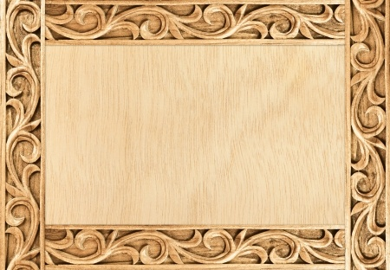
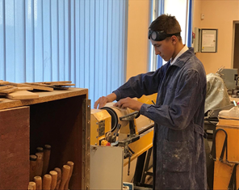
МБОУ ООШ № 22
Конкурс на лучшую презентацию профессии
«Фестиваль профессий»
Профессия -
Столяр
Выполнил: Аленников Тимофей, обучающийся 8Вкласса

Slide 2
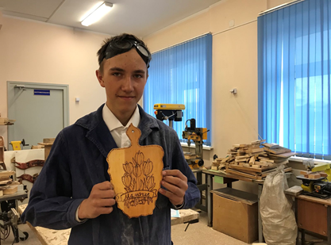
Давайте знакомиться?!
Меня зовут Тимофей,
я обучаюсь в 8 классе
МБОУ ООШ № 22.
Мой любимый учебный предмет «ТЕХНОЛОГИЯ»
Хочу поделиться с Вами, кто и как помог мне определиться
со своей будущей профессией.

Slide 3
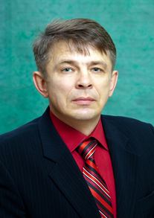
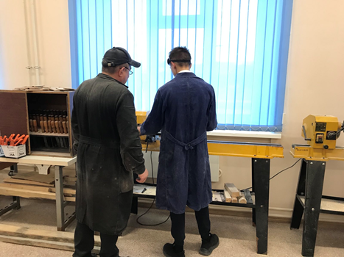
Это наша мастерская
Мой учитель и наставник – это учитель технологии Герасимов Александр Михайлович. Именно он научил меня выполнять шедевры
из дерева.

Slide 4
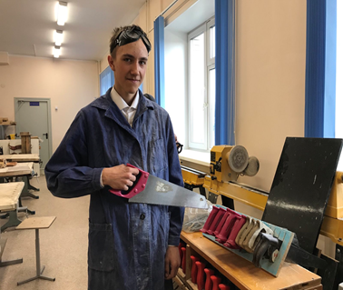
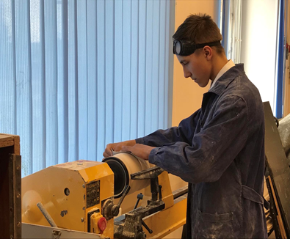
Мои помощники
(инструменты, приспособления и оборудование)

Slide 5
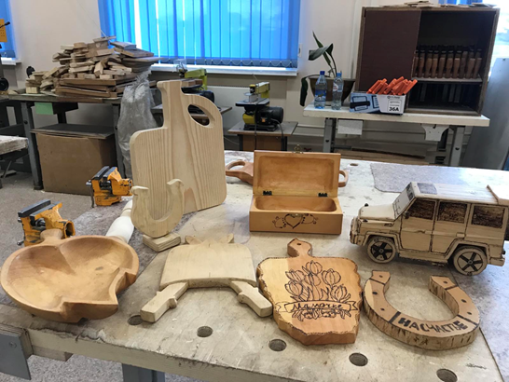
За годы обучения я познакомился и научился
разным видам резьбы по дереву
Рельефная
Геометрическая
Объёмная
Плоскорельефная
Изделия из дерева, которые я выполнил самостоятельно

Slide 6
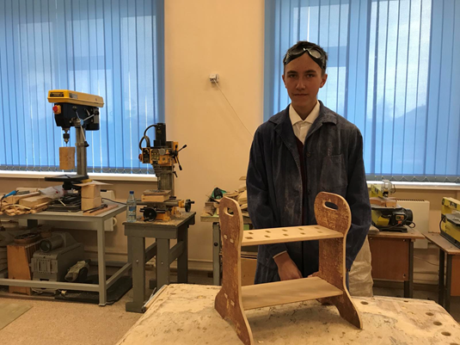
В этом году с одноклассниками и учителем
разработали и изготовили подставки для ножниц
Наши девочки из класса применяют подставки
на уроках технологии.

Slide 7
Результат моей
учебно-практической деятельности
Призёр в конкурсе
Диплом II степени в номинации «Объёмная резьба» выставки декоративно-прикладного и изобразительного искусства среди общеобразовательных и дошкольных организаций муниципальных образований восточной зоны Красноярского края.

Slide 8
Думаю, что Вы уже догадались?! Моя будущая профессия – столяр.
Столяр должен знать:
свойства древесины разных пород, способы ее обработки;
дефекты древесины, методы заделки отдельных ее мест;
способы изготовления, пригонки и навески столярных изделий;
технологию и оборудование.

Slide 9
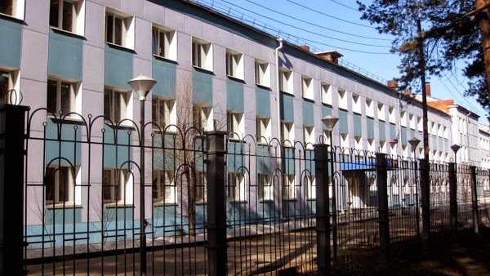
Думаю, что Вы уже догадались?! Моя будущая профессия – столяр.
Данной профессии обучают в Краевом государственном бюджетном профессиональном образовательном учреждении "Канский техникум отраслевых технологий и сельского хозяйства"
Я считаю, что основными навыками данной профессия я уже обладаю.
За это я благодарен своей школе и своему учителю!

Slide 10
СПАСИБО ЗА ВНИМАНИЕ!

